Slide 1
Titel:
Quelle:
Übungsart:
Titel:
Textquelle:
Leseübung:
Reihenfolge
Handy
Fürther Nachrichten
Siegbert Rudolph
Bedienungshinweise:
Mit einem Klick geht es immer einen Schritt weiter.
Die Buttons sind für Sprünge auf bestimmte Seiten.
Präsentation starten: F5
Präsentation verlassen: ESC
Nächste Folie
C:\Users\Master\OneDrive\A - Übungen\Klasse 5\Besondere Übungen\Reihenfolge - Handy.pptx - Seite 1

Slide 2
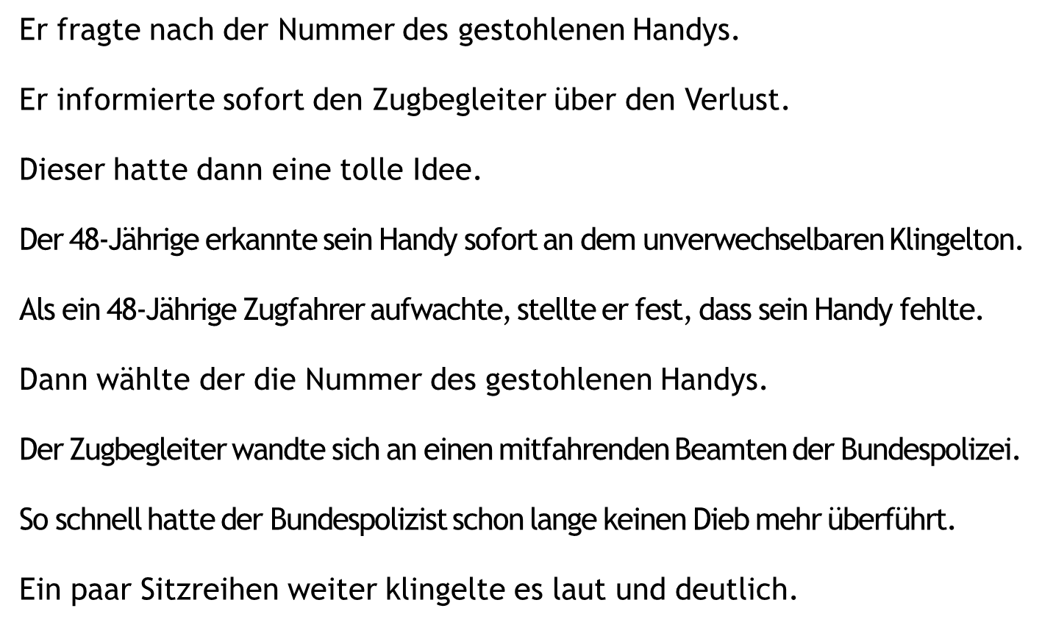
Reihenfolge finden
Klick in der richtigen Reihenfolge auf die Sätze!
Zeile
5
2
4
8
1
6
3
9
7
Vorherige Seite
Nächste Seite
C:\Users\Master\OneDrive\A - Übungen\Klasse 5\Besondere Übungen\Reihenfolge - Handy.pptx - Seite 2

Slide 3
Üben macht gescheit!
Hurra, wieder ein Stück weiter!
C:\Users\Master\OneDrive\A - Übungen\Klasse 5\Besondere Übungen\Reihenfolge - Handy.pptx - Seite 3

